Slide 1
Министерство культуры
Мурманской области
Основные задачи
по формированию
Архивного фонда в регионе
и пути их решения

Slide 2
Динамика изменения Сводного списка
Организаций - источников комплектования
На 01.01.2020 кол-во организаций в списке, всего 857 (820 орг + 37 л/ф) |  | На 01.01.2021 кол-во организаций в списке, всего 857 (819 орг + 38 л/ф) |  | На 01.01.2022 кол-во организаций в списке, всего 837 (809 орг + 28 л/ф) |  | На 01.01.2023 кол-во организаций в списке, всего 841 (813 орг + 28 л/ф) |  | На 01.01.2024 кол-во организаций в списке, всего 833 (805 орг + 29 л/ф)
включено | исключено | включено | исключено | включено | исключено | включено | исключено | включено | исключено
27 | 15 | 24 | 24 | 22 | 42 | 19 | 15 | 16 | 24
.

Slide 3
Исполнительные органы и ОМСУ
в списках источников комплектования
.

Slide 4
Областные и муниципальные организации в списках источников комплектования
.

Slide 5
Прием управленческой документации

Slide 6
Прием документов по личному составу

Slide 7
Включение в состав Архивного фонда РФ
управленческой документации

Slide 8
Согласование на ЭПК описей дел по личному составу

Slide 9
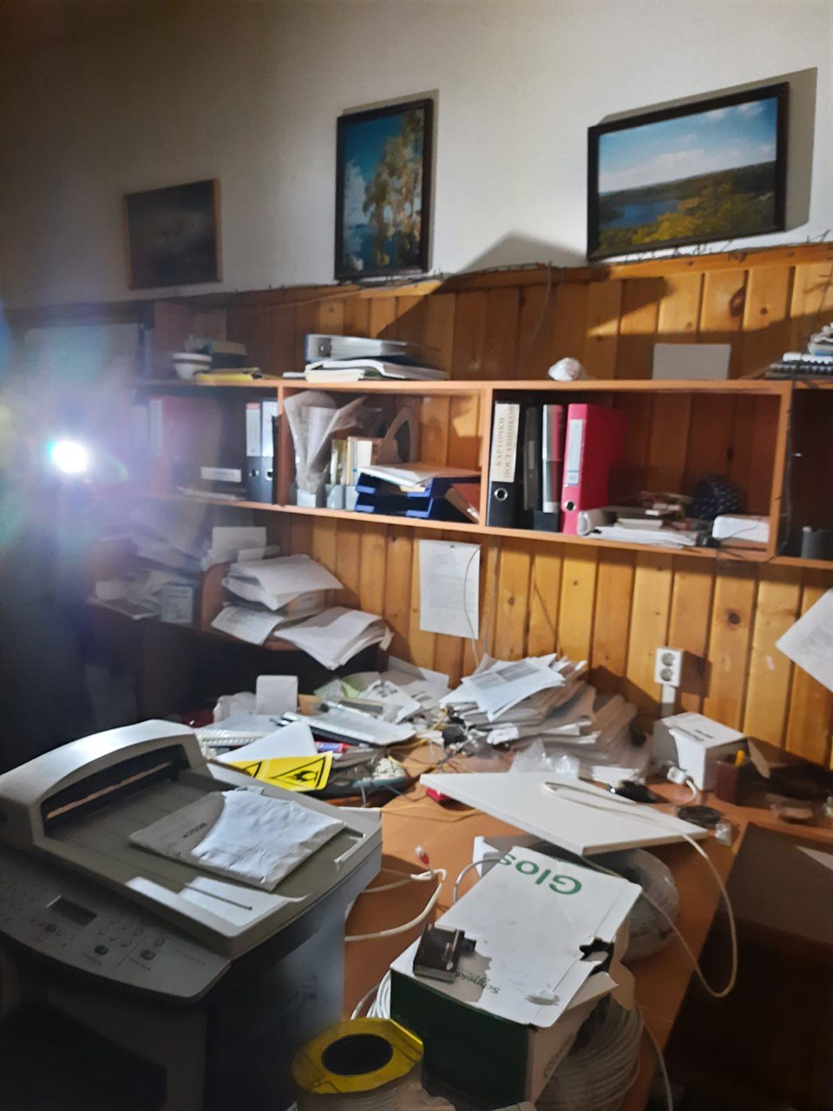
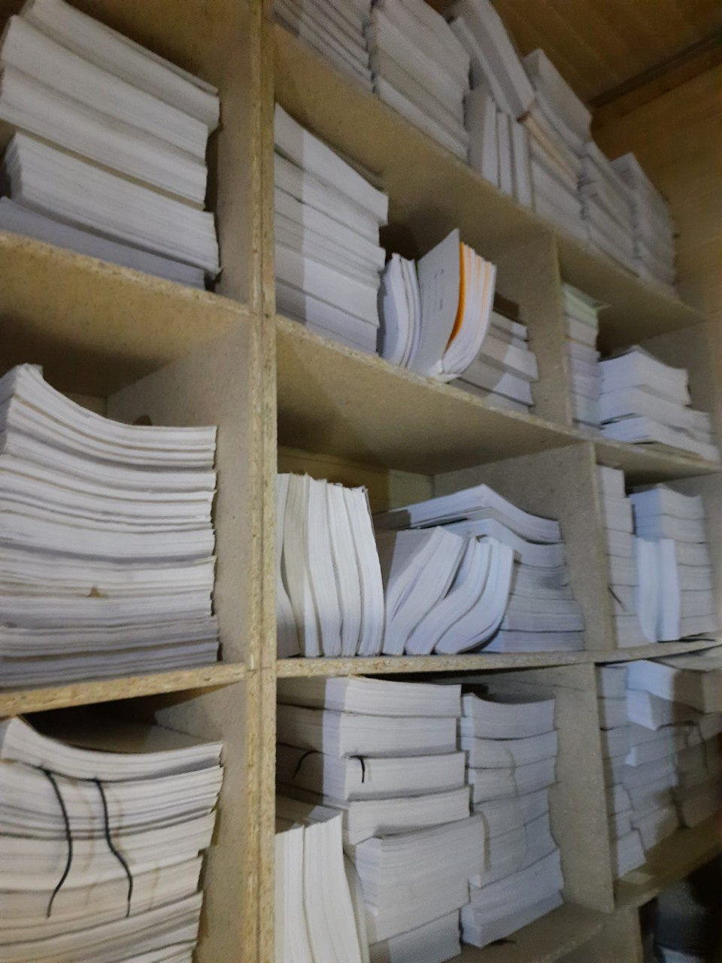
Розыск лицевых счетов ОАО «Косам»

Slide 10
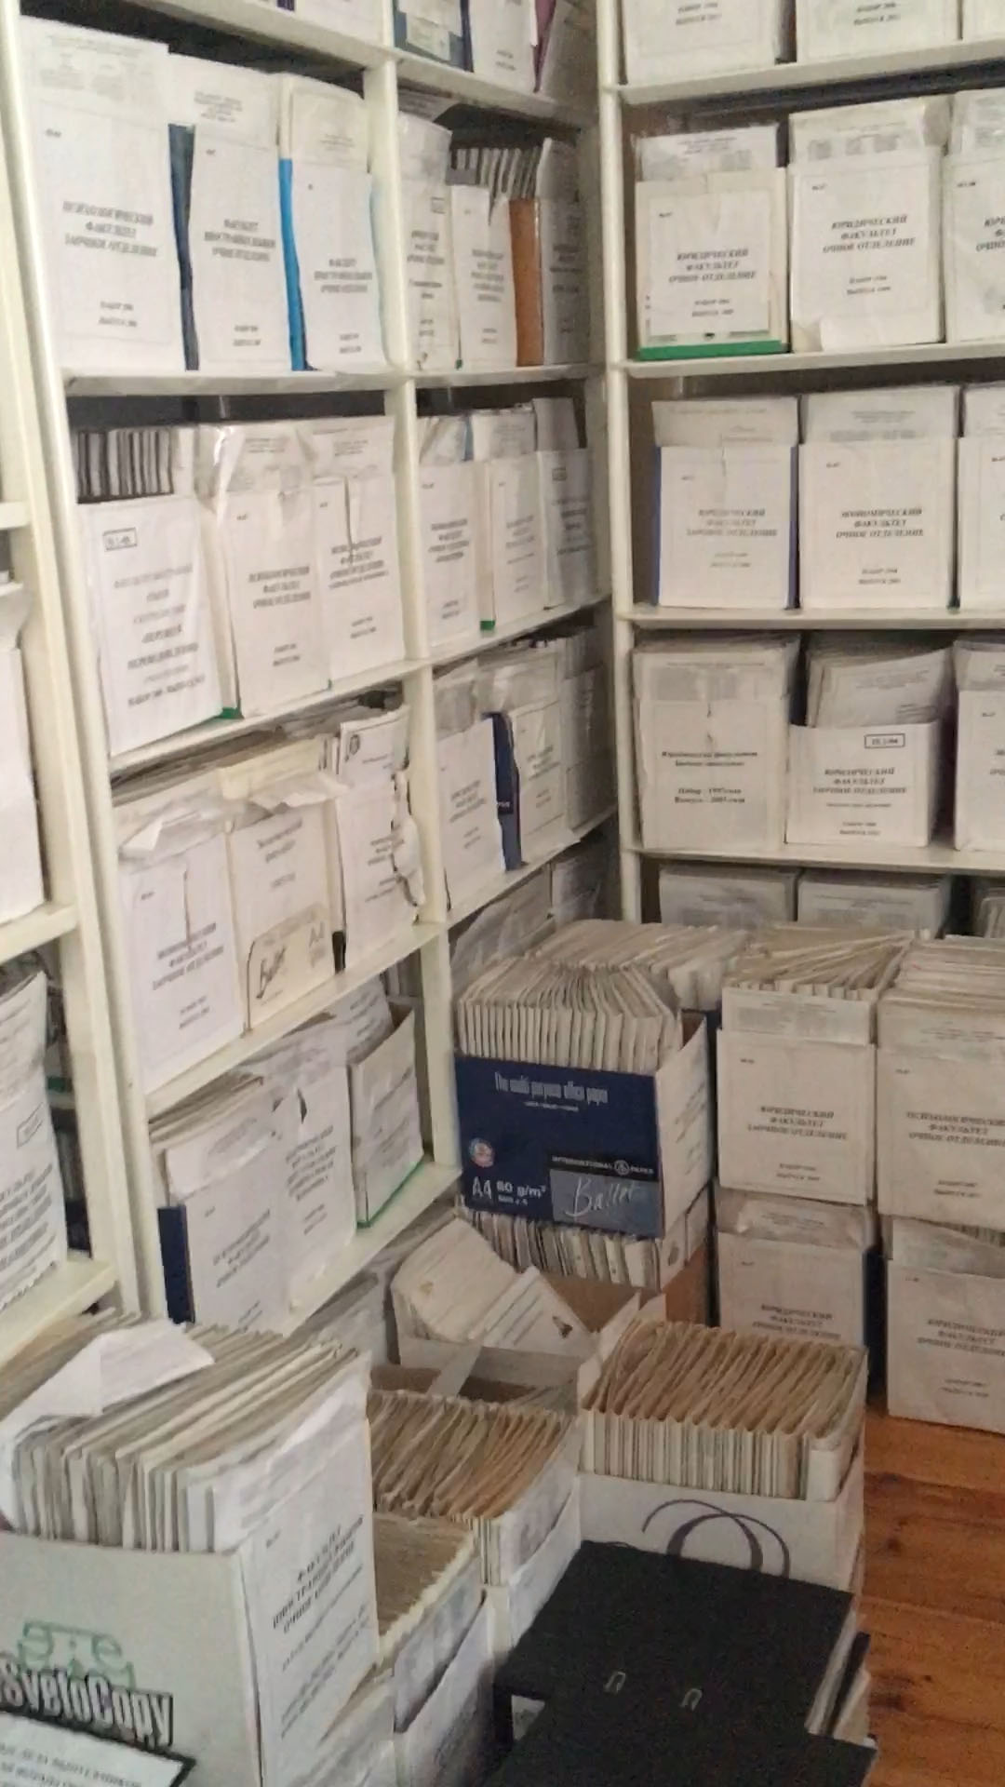
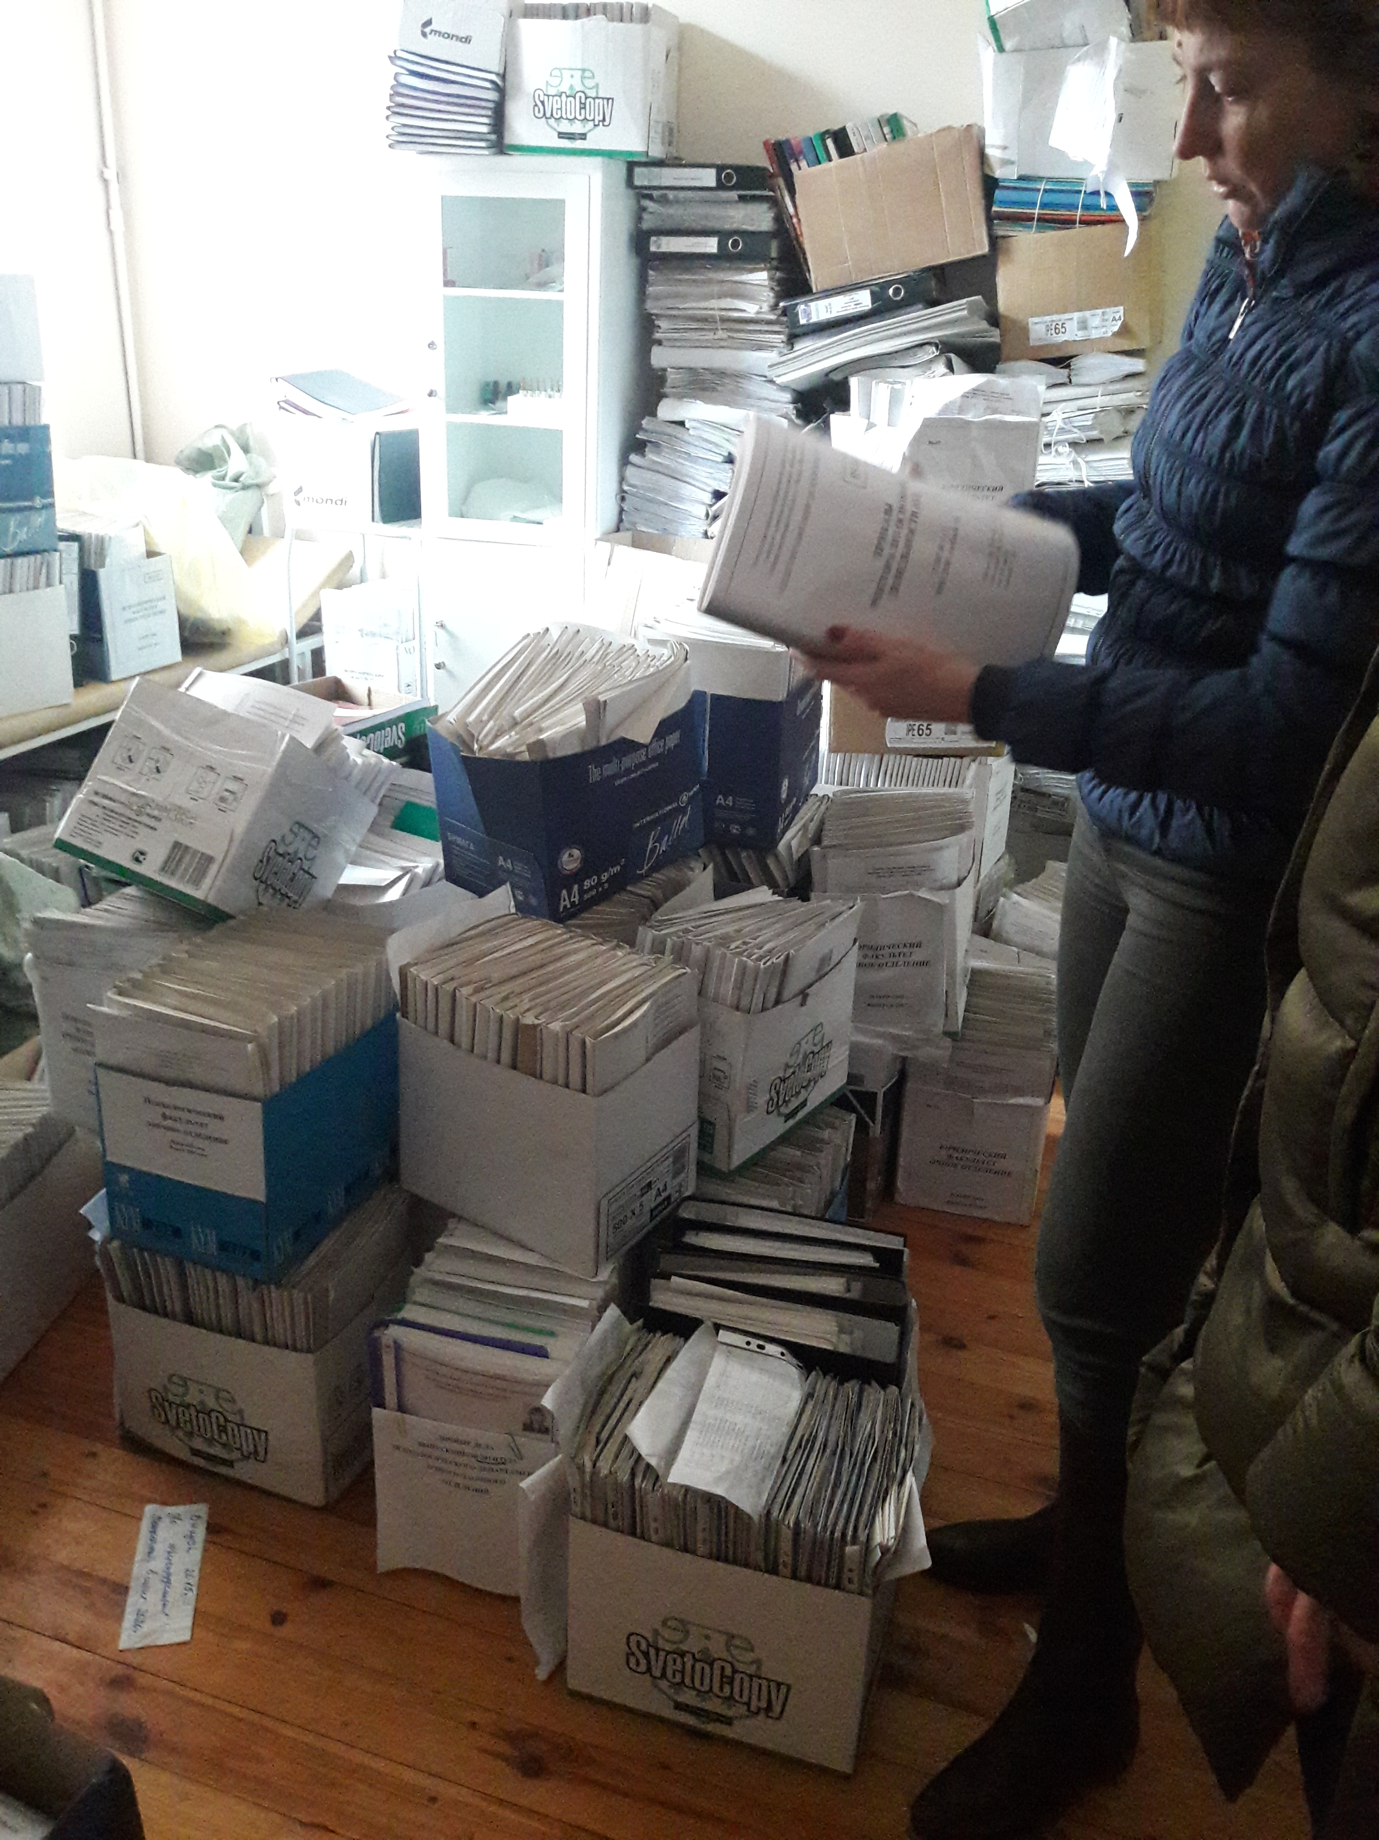
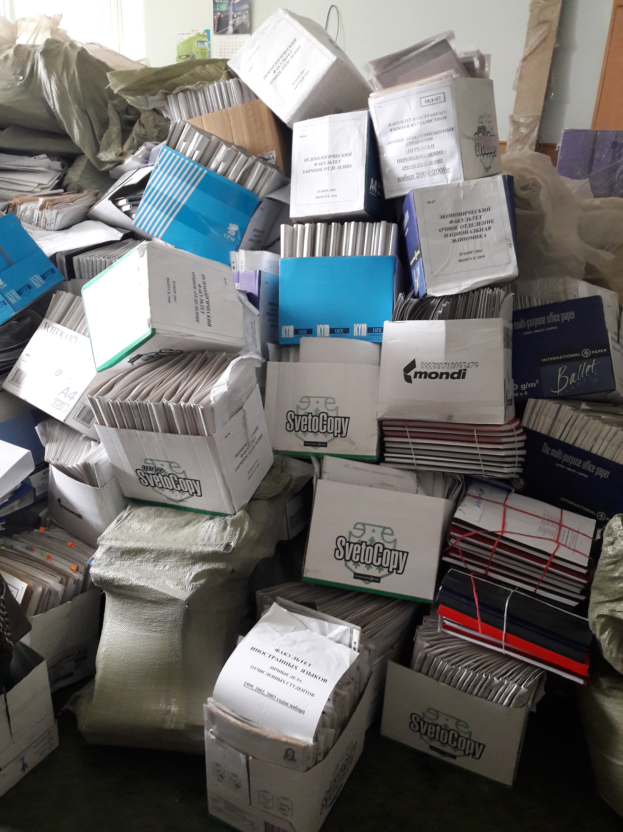
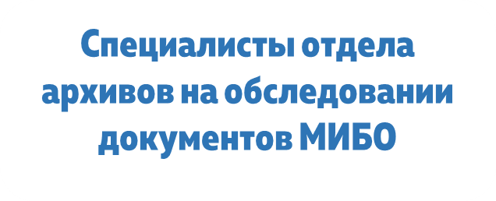
Обследование документов ЧОУ ВО МИБО
Документы МИБО в здании института
на ул. Октябрьской
Документы МИБО на
ул. Промышленной

Slide 11
Министерство культуры
Мурманской области
Спасибо за внимание!

